Slide 1








Chào mừng thầy cô và các em đến với môn Toán

Slide 2
CHỦ ĐỀ 1
Các số từ 1 đến 10
BÀI 5: MẤY VÀ MẤY

Slide 3
Tiết 2

Slide 4
Khám phá

Slide 5
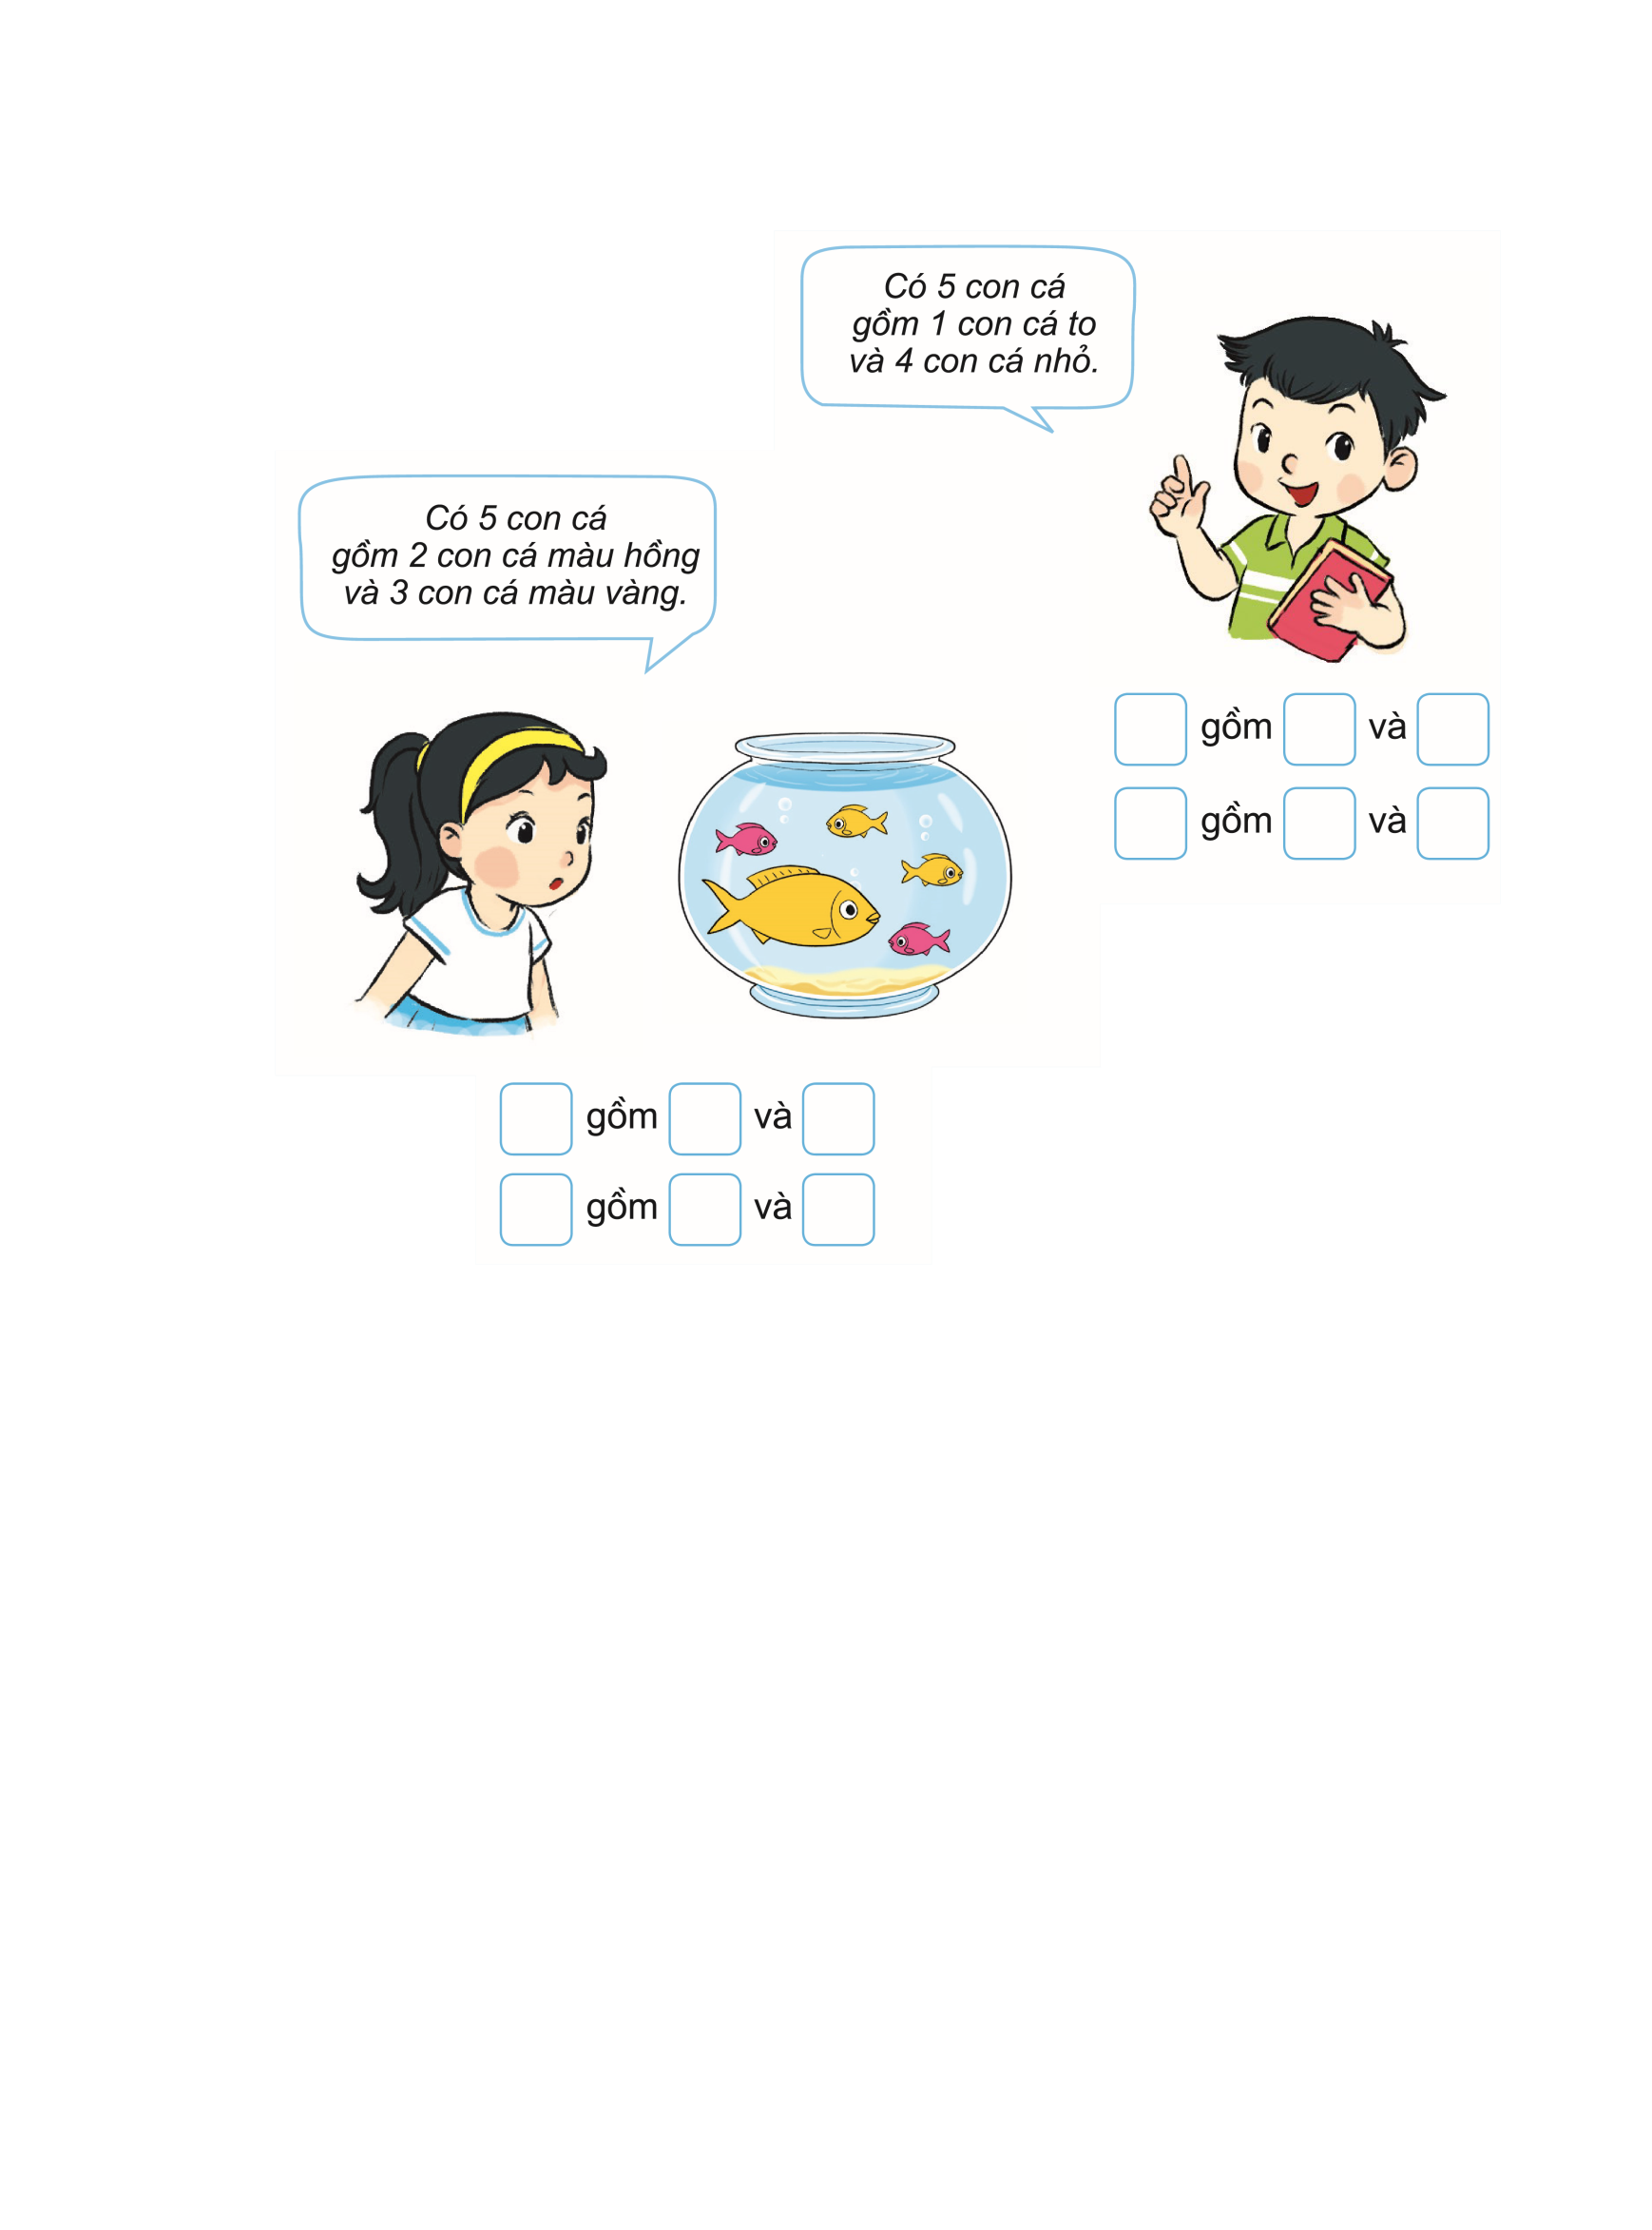

5
1
4
5
4
1
5
2
3
5
3
2

Slide 6









Có 5 con cá
gồm 2 con cá màu hồng và 3 con cá màu vàng
2
?
Có:
Con cá màu hồng
3
?
Con cá màu vàng
gồm
?
2
và
?
5
3
?
gồm
?
3
và
?
5
2
?

Slide 7

Có 5 con cá gồm 1 con cá to và 4 con cá nhỏ
Có:
Con cá to
1
?
?
Con cá nhỏ
4
?
?
?
1
4
5
gồm
và
?
?
?
4
1
5
gồm
và

Slide 8

Giải lao

Slide 9
Hoạt động

Slide 10
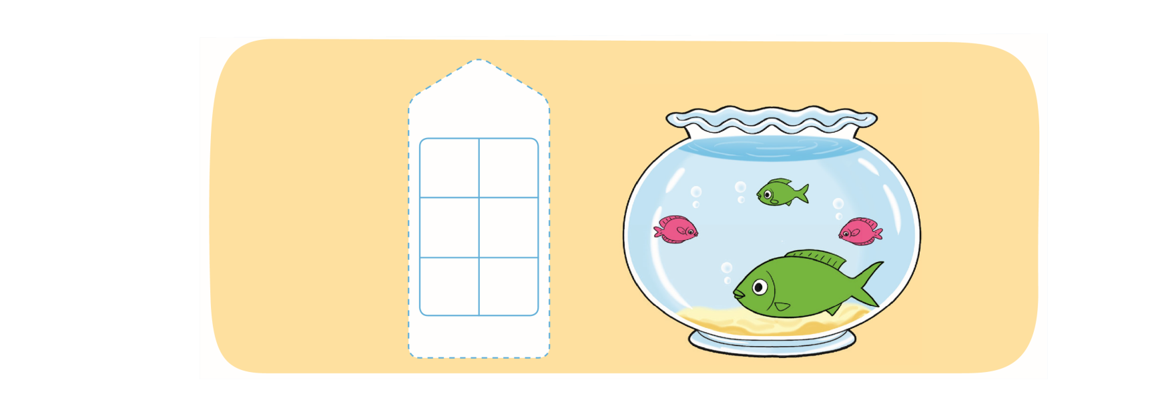

1.
Số ?
4
1
?
?
?
?
?

Slide 11

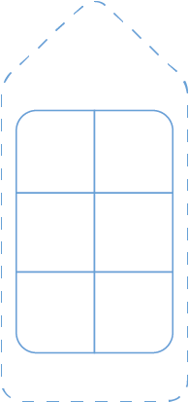











Đố các bạn biết 4
gồm mấy và mấy?
4
3
1
?
2
?
?
2
3
?
?
?
1
?

Slide 12
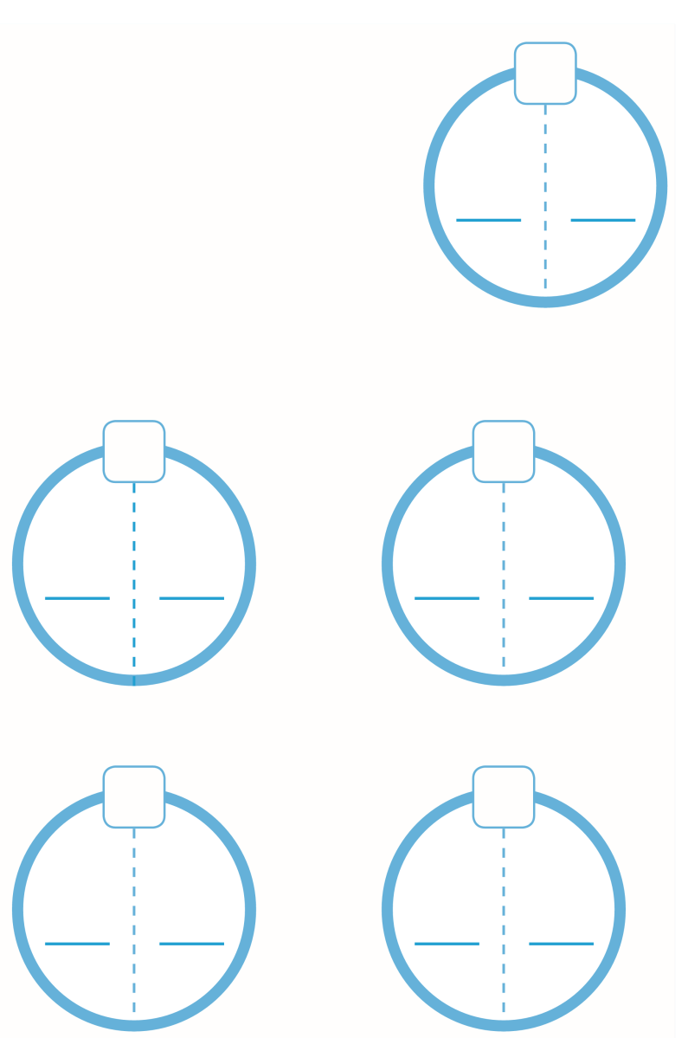
6
3
3
2. Số ?
Lấy 6 que tính. Tách 6 que tính đó thành hai nhóm.
Tìm số que tính ở mỗi nhóm (theo mẫu).
6
6
?
?
?
?
6
6
?
?
?
?

Slide 13


6
3
3
?
?
Đố các bạn biết 6
gồm mấy và mấy?

Slide 14
6
1
5
?
?
Đố các bạn biết 6
gồm mấy và mấy?

Slide 15
6
5
1
?
?
Đố các bạn biết 6
gồm mấy và mấy?

Slide 16
6
2
4
?
?
Đố các bạn biết 6
gồm mấy và mấy?

Slide 17
6
4
2
?
?
Đố các bạn biết 6
gồm mấy và mấy?

